Slide 1

计算机图形学
MineCube
期末项目
Notes:
老师们同学们，早上好，现在由我来给大家分享一下我们组的期末项目——MineCube

Slide 2
项目介绍
我们的目标
Notes:
我们的项目灵感来源于组员无意发现的一个很有趣的软件——MagicaVoxel，一个允许用户自行设计方块世界的图形软件，先让我们看看它的大体界面

Slide 3
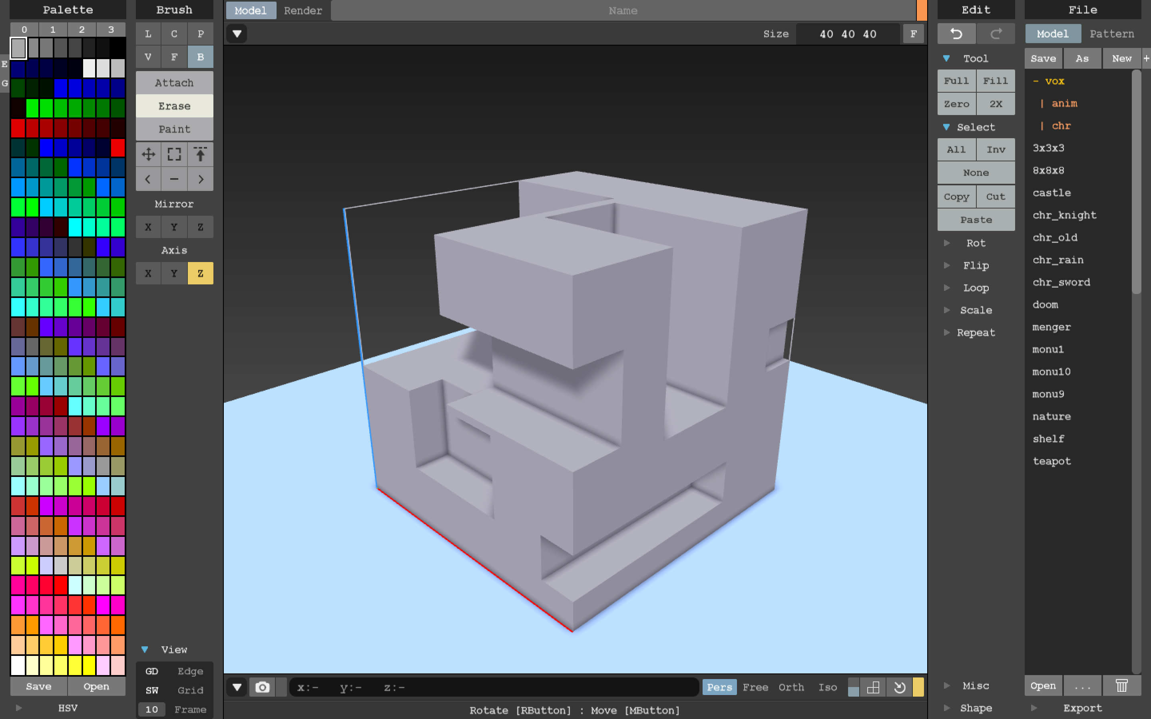
Notes:
这是软件的界面, 用户可以通过增加、删除方块，改变方块颜色，对称复制等操作创建它们的模型

Slide 4
VEDIO TIME
Notes:
那么先让我们通过视频来看看这个东西能做出点什么
https://www.youtube.com/watch?v=vB1vqCVW4tw

Slide 5
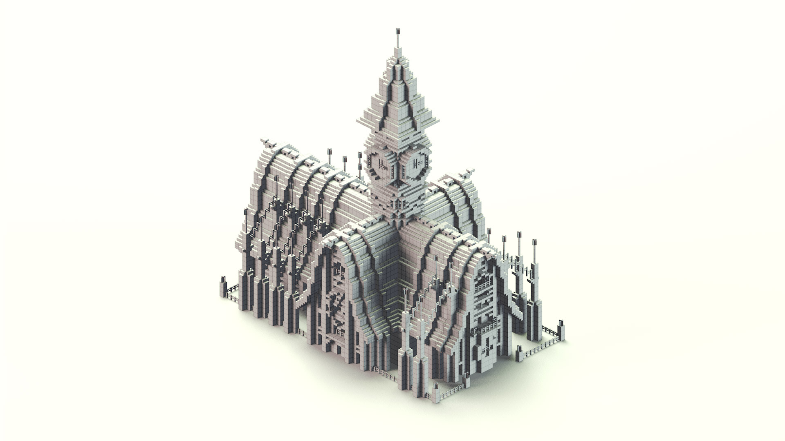
Notes:
可以看到，只要你富有想象力，你就可以构建的模你想要的模型

Slide 6
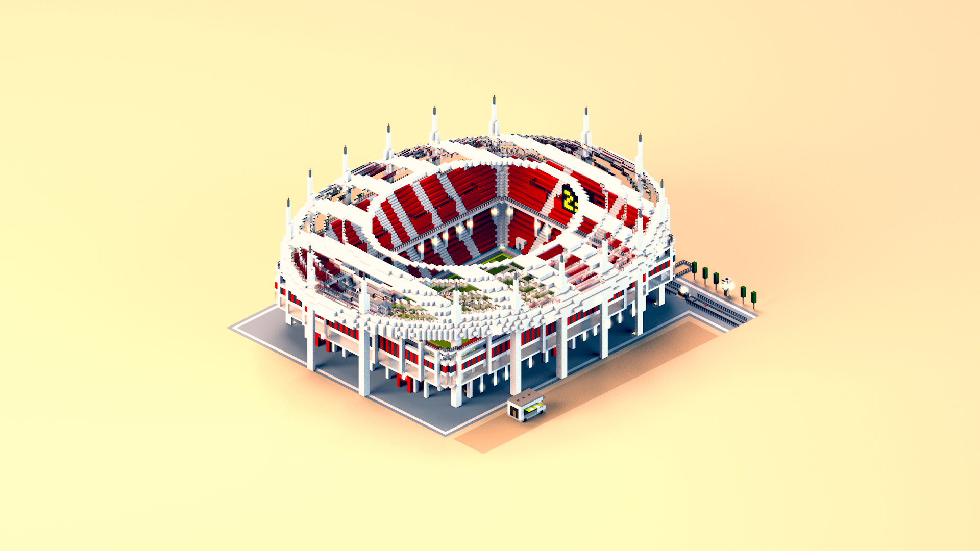

Slide 7
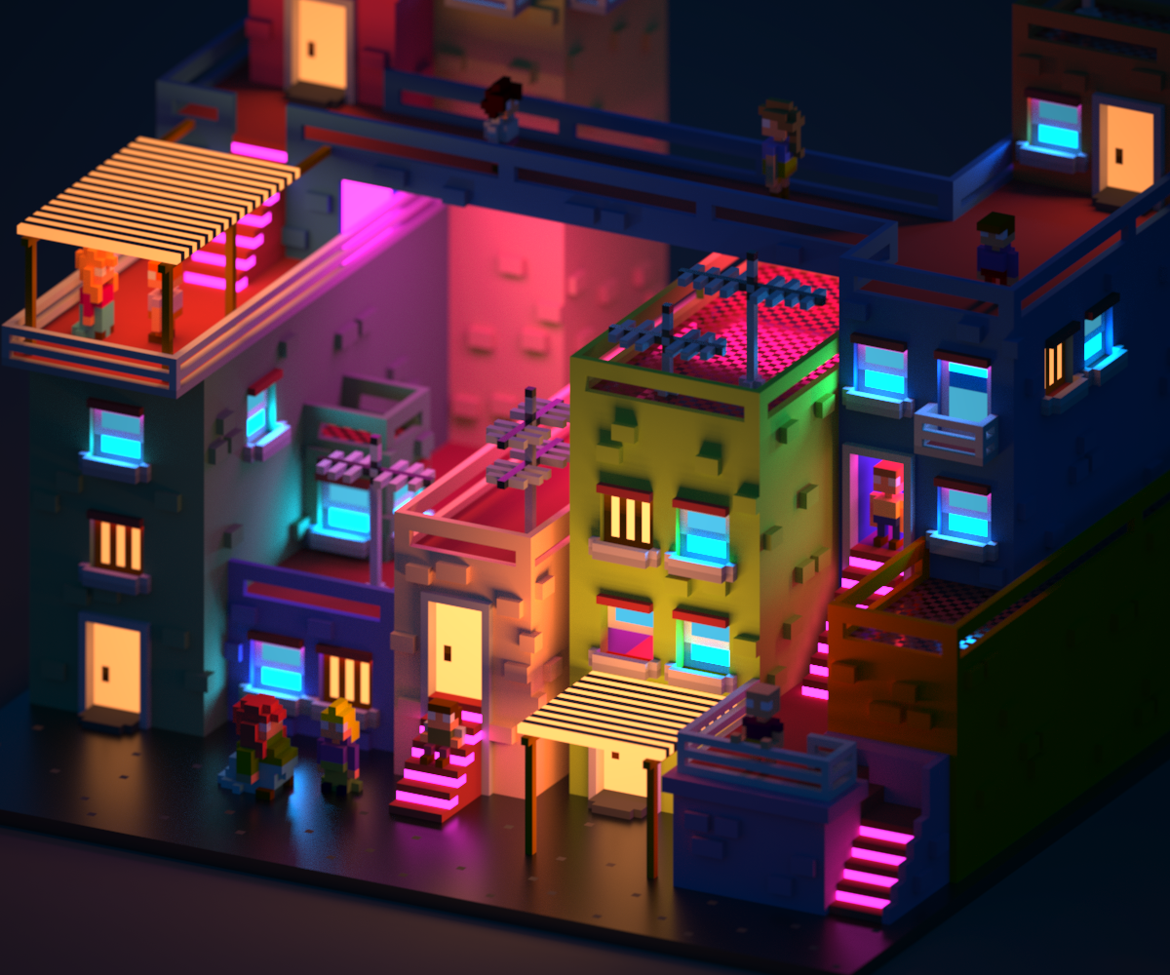
Notes:
再加上额外的渲染，他们就能创造出不可思议的图像。我们的想法就是，通过本课程所学的知识实现这个软件的部分基础功能并加上一些属于我们自己的效果。

Slide 8
成员分工
CG五人小队
Notes:
下面让我们来看看团队分工

Slide 9
团队成员及当前分工
MineCube
王治鋆
罗剑杰
吴博文
徐海洋
邱兆丰
15331304
15331229
15331310
15331260
15331260
把已完成作业所用到的技术整合到本次项目中
仓库创建
Cmake实现多平台合作
实现通过一个小的立方体模型生成一个大的立方体模型
Imgui交互界面设计与实现
PPT
展示准备
Notes:
我们组由xxxxxx组成，第一次迭代分工如上图所示。

Slide 10
当前进度
刚开始呢
Notes:
接下来说一下我们开始一周后的进度情况
（展示代码仓库，可运行文件）

Slide 11
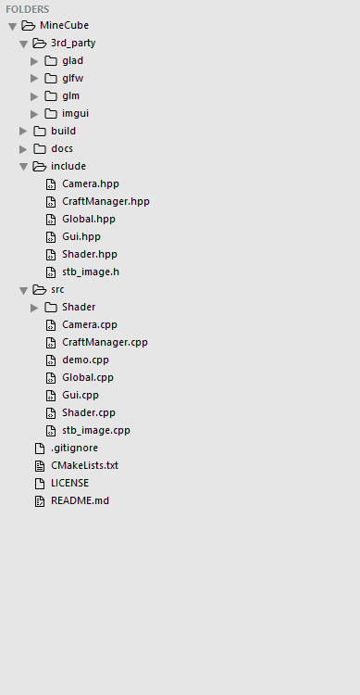
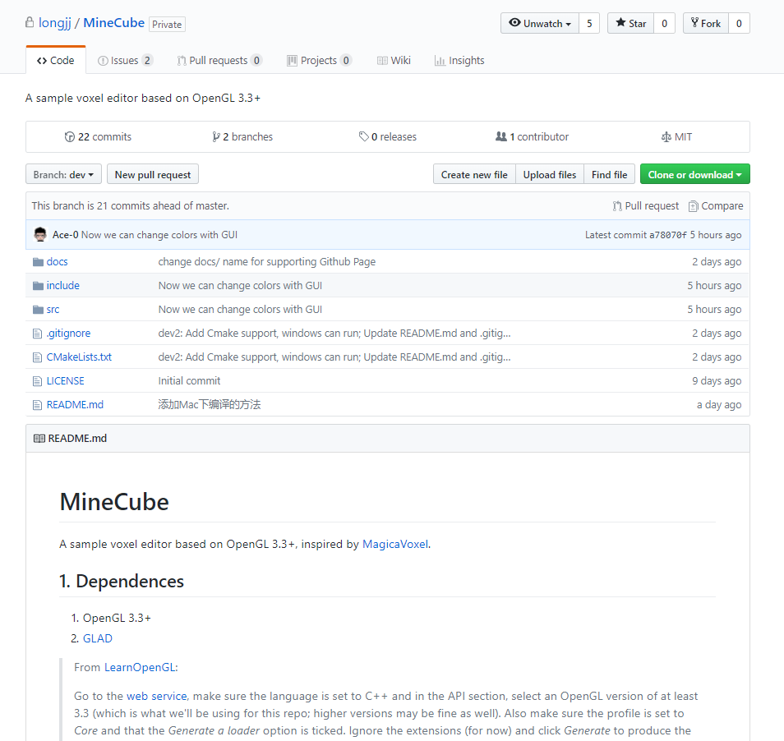
Notes:
由于组员使用不同的平台开发，所以我们首要任务是实现cmake多平台自动构建，同时构建良好的文件目录结构

Slide 12
接下来的安排
理想状态
Notes:
未来，我们将会完善代码，在开发出初版后不断迭代完善。

